Slide 1
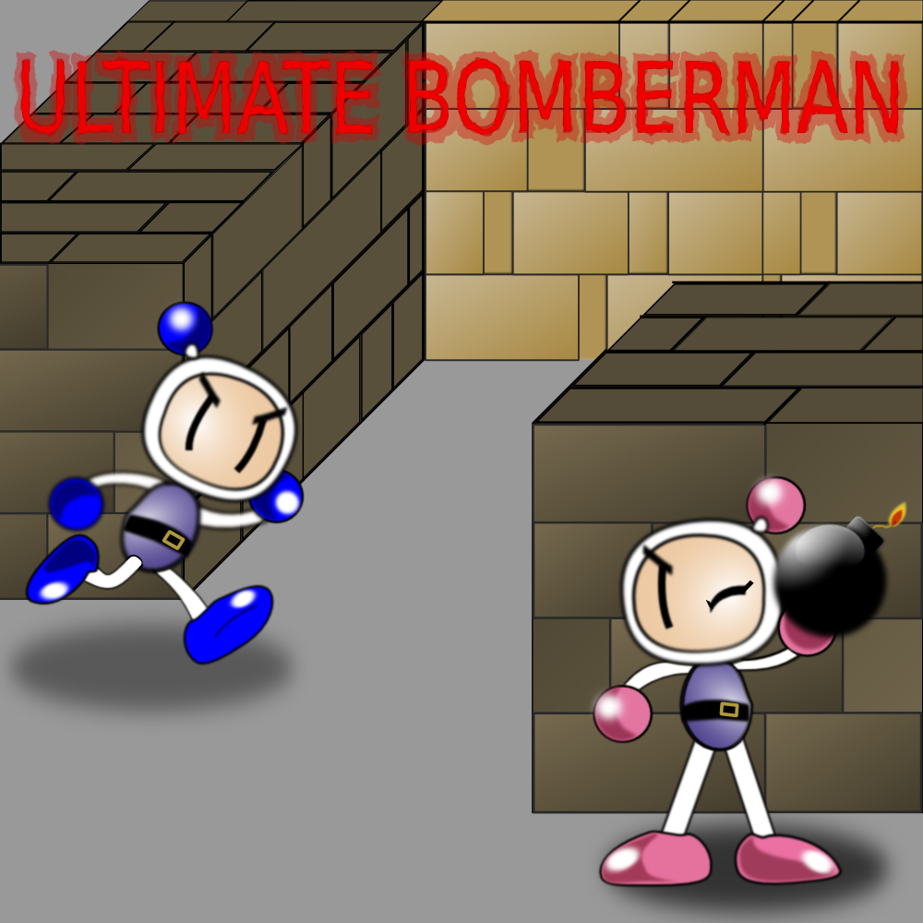

Slide 2
Gliederung
Grafikausgabe
Power-Ups
Level
Computer Gegner
Soundausgabe
Spielmodi
Live Demo

Slide 3


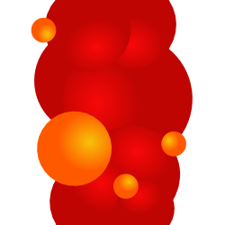
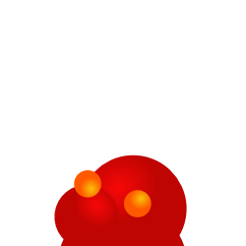
Grafikausgabe
SVG Grafiken für :
Bomben:
Explosionen:

Slide 4
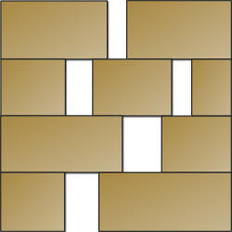
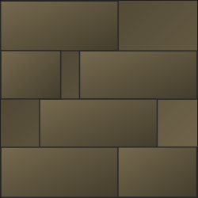



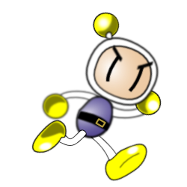
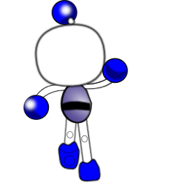
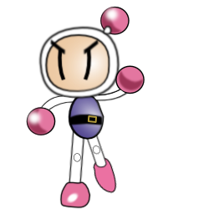
Grafikausgabe
Wandgrafiken und Untergrund:
Spieler:

Slide 5


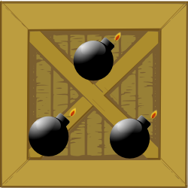
Grafikausgabe
PowerUps
Erstellung der Grafiken mit Inkscape

Slide 6
Grafikausgabe
SVG & Pixmap
Vorteile
Erstellung und Bearbeitung Plattform- und Softwareunabhängig
Verlustfrei Skalierbar
Einmaliges Laden und Rendering der SVGs bei Spielstart
Verwendung der Pixmaps für mehr Performance

Slide 7
Power-Ups
Erzeugung von Power-Ups zufällig
Mögliche Power-Ups
  Zusätzliche Bomben
  Erhöhtes Lauftempo
  Erhöhte Bombenreichweite

Slide 8
Level
Level in CSV Dateien
  Leicht auszulesen
  Leicht zu erstellen mit Excel
Masterfile aller Level für Levelauswahl
Selbstgeschriebener CSV-Parser
Aktuell: 20 Level

Slide 9
Computer Gegner
Drei unterschiedliche Level
  Leicht
  Mittel
  Schwer
Idee:
Wissen wir den Weg, wissen wir was zu tun ist

Slide 10
Computer Gegner
Router
Mögliche Ziele
  Zerstörbare Wand
  Nicht gefährliches Feld
  Anderer Spieler
  Power-Up
Spielfeld gerastert → Lees Algorithmus

Slide 11
Computer Gegner
Router
 |  | 0

Slide 12
Computer Gegner
Router
 |  | 1
 | 1 | 0 | 1
 |  | 1

Slide 13
Computer Gegner
Router
 |  | 2
 | 2 | 1 | 2
2 | 1 | 0 | 1
 | 2 | 1 | 2
 |  | 2

Slide 14
Computer Gegner
Router
 | 3 | 2 | 3
3 | 2 | 1 | 2
2 | 1 | 0 | 1
3 | 2 | 1 | 2
 | 3 | 2 | 3
 |  | 3

Slide 15
Computer Gegner
Router
4 | 3 | 2 | 3 | 4
3 | 2 | 1 | 2
2 | 1 | 0 | 1
3 | 2 | 1 | 2
4 | 3 | 2 | 3
 | 4 | 3 | 4
 |  | 4

Slide 16
Computer Gegner
Router
4 | 3 | 2 | 3 | 4 | 5
3 | 2 | 1 | 2
2 | 1 | 0 | 1
3 | 2 | 1 | 2
4 | 3 | 2 | 3
5 | 4 | 3 | 4 | 5
 | 5 | 4 | 5

Slide 17
Computer Gegner
Router
4 | 3 | 2 | 3 | 4 | 5 | 6
3 | 2 | 1 | 2 |  | 6
2 | 1 | 0 | 1
3 | 2 | 1 | 2
4 | 3 | 2 | 3
5 | 4 | 3 | 4 | 5 | 6
6 | 5 | 4 | 5 | 6

Slide 18
Computer Gegner
Router
4 | 3 | 2 | 3 | 4 | 5 | 6 | 7
3 | 2 | 1 | 2 |  | 6 | 7
2 | 1 | 0 | 1 |  | 7
3 | 2 | 1 | 2
4 | 3 | 2 | 3 |  | 7
5 | 4 | 3 | 4 | 5 | 6 | 7
6 | 5 | 4 | 5 | 6 | 7

Slide 19
Computer Gegner
Router
4 | 3 | 2 | 3 | 4 | 5 | 6 | 7 | 8
3 | 2 | 1 | 2 |  | 6 | 7 | 8
2 | 1 | 0 | 1 |  | 7 | 8
3 | 2 | 1 | 2 |  | 8
4 | 3 | 2 | 3 |  | 7 | 8
5 | 4 | 3 | 4 | 5 | 6 | 7 | 8
6 | 5 | 4 | 5 | 6 | 7 | 8

Slide 20
Computer Gegner
Router
4 | 3 | 2 | 3 | 4 | 5 | 6 | 7 | 8 | 9
3 | 2 | 1 | 2 |  | 6 | 7 | 8 | 9
2 | 1 | 0 | 1 |  | 7 | 8 | 9
3 | 2 | 1 | 2 |  | 8 | 9
4 | 3 | 2 | 3 |  | 7 | 8 | 9
5 | 4 | 3 | 4 | 5 | 6 | 7 | 8 | 9
6 | 5 | 4 | 5 | 6 | 7 | 8 | 9

Slide 21
Computer Gegner
Router
4 | 3 | 2 | 3 | 4 | 5 | 6 | 7 | 8 | 9
3 | 2 | 1 | 2 |  | 6 | 7 | 8 | 9
2 | 1 | 0 | 1 |  | 7 | 8 | 9
3 | 2 | 1 | 2 |  | 8 | 9
4 | 3 | 2 | 3 |  | 7 | 8 | 9
5 | 4 | 3 | 4 | 5 | 6 | 7 | 8 | 9
6 | 5 | 4 | 5 | 6 | 7 | 8 | 9

Slide 22
Computer Gegner
Router
4 | 3 | 2 | 3 | 4 | 5 | 6 | 7 | 8 | 9
3 | 2 | 1 | 2 |  | 6 | 7 | 8 | 9
2 | 1 | 0 | 1 |  | 7 | 8 | 9
3 | 2 | 1 | 2 |  | 8 | 9
4 | 3 | 2 | 3 |  | 7 | 8 | 9
5 | 4 | 3 | 4 | 5 | 6 | 7 | 8 | 9
6 | 5 | 4 | 5 | 6 | 7 | 8 | 9

Slide 23
Computer Gegner
Router
4 | 3 | 2 | 3 | 4 | 5 | 6 | 7 | 8 | 9
3 | 2 | 1 | 2 |  | 6 | 7 | 8 | 9
2 | 1 | 0 | 1 |  | 7 | 8 | 9
3 | 2 | 1 | 2 |  | 8 | 9
4 | 3 | 2 | 3 |  | 7 | 8 | 9
5 | 4 | 3 | 4 | 5 | 6 | 7 | 8 | 9
6 | 5 | 4 | 5 | 6 | 7 | 8 | 9

Slide 24
Computer Gegner
Router
4 | 3 | 2 | 3 | 4 | 5 | 6 | 7 | 8 | 9
3 | 2 | 1 | 2 |  | 6 | 7 | 8 | 9
2 | 1 | 0 | 1 |  | 7 | 8 | 9
3 | 2 | 1 | 2 |  | 8 | 9
4 | 3 | 2 | 3 |  | 7 | 8 | 9
5 | 4 | 3 | 4 | 5 | 6 | 7 | 8 | 9
6 | 5 | 4 | 5 | 6 | 7 | 8 | 9

Slide 25
Computer Gegner
Router
4 | 3 | 2 | 3 | 4 | 5 | 6 | 7 | 8 | 9
3 | 2 | 1 | 2 |  | 6 | 7 | 8 | 9
2 | 1 | 0 | 1 |  | 7 | 8 | 9
3 | 2 | 1 | 2 |  | 8 | 9
4 | 3 | 2 | 3 |  | 7 | 8 | 9
5 | 4 | 3 | 4 | 5 | 6 | 7 | 8 | 9
6 | 5 | 4 | 5 | 6 | 7 | 8 | 9

Slide 26
Computer Gegner
Router
4 | 3 | 2 | 3 | 4 | 5 | 6 | 7 | 8 | 9
3 | 2 | 1 | 2 |  | 6 | 7 | 8 | 9
2 | 1 | 0 | 1 |  | 7 | 8 | 9
3 | 2 | 1 | 2 |  | 8 | 9
4 | 3 | 2 | 3 |  | 7 | 8 | 9
5 | 4 | 3 | 4 | 5 | 6 | 7 | 8 | 9
6 | 5 | 4 | 5 | 6 | 7 | 8 | 9

Slide 27
Computer Gegner
Router
4 | 3 | 2 | 3 | 4 | 5 | 6 | 7 | 8 | 9
3 | 2 | 1 | 2 |  | 6 | 7 | 8 | 9
2 | 1 | 0 | 1 |  | 7 | 8 | 9
3 | 2 | 1 | 2 |  | 8 | 9
4 | 3 | 2 | 3 |  | 7 | 8 | 9
5 | 4 | 3 | 4 | 5 | 6 | 7 | 8 | 9
6 | 5 | 4 | 5 | 6 | 7 | 8 | 9

Slide 28
Computer Gegner
Router
4 | 3 | 2 | 3 | 4 | 5 | 6 | 7 | 8 | 9
3 | 2 | 1 | 2 |  | 6 | 7 | 8 | 9
2 | 1 | 0 | 1 |  | 7 | 8 | 9
3 | 2 | 1 | 2 |  | 8 | 9
4 | 3 | 2 | 3 |  | 7 | 8 | 9
5 | 4 | 3 | 4 | 5 | 6 | 7 | 8 | 9
6 | 5 | 4 | 5 | 6 | 7 | 8 | 9

Slide 29
Computer Gegner
Router
4 | 3 | 2 | 3 | 4 | 5 | 6 | 7 | 8 | 9
3 | 2 | 1 | 2 |  | 6 | 7 | 8 | 9
2 | 1 | 0 | 1 |  | 7 | 8 | 9
3 | 2 | 1 | 2 |  | 8 | 9
4 | 3 | 2 | 3 |  | 7 | 8 | 9
5 | 4 | 3 | 4 | 5 | 6 | 7 | 8 | 9
6 | 5 | 4 | 5 | 6 | 7 | 8 | 9

Slide 30
Computer Gegner
Router
Resultat des Routers
  Richtung für nächsten Schritt
  Distanz zum Ziel
Kriterium für begehbares Feld und Zielfeld konfigurierbar

Slide 31
Computer Gegner
Je nach Schwierigkeitsgrad unterschiedliche Prioritäten
  Schwer:
    Überleben
    Power-Up
    Spieler
    Zerstörbare Wand
Leichtere Gegner tun mit gewisser Wahrscheinlichkeit nichts → Denkpause

Slide 32
Soundausgabe
Wiedergabe folgender Sounds:
  Bombenexplosion
  Bombenplatzierung
  PowerUp – Aufnahme
  Tod des Spielers
  Zerstörung einer Wand
  Hintergrundmusik
Quelle:
Eigenproduktion
Eigenproduktion
Eigenproduktion
Eigenproduktion
freesound.org (cc)
freesound.org (cc)

Slide 33
Soundausgabe
QSoundEffect
  Latenzarme Wiedergabe von Sounds
  Funktionen zur Lautstärkeregelung, Loop, …
  Nur .wav Dateien abspielbar
  Parallele Wiedergabe von Sounds nur eingeschränkt möglich
→ Variabler Soundbuffer zur Limitierung der parallel abspielbaren Sounds

Slide 34
Spielmodi
Singleplayer:
Spiel gegen Computergegner (Deathmatch)
  Anzahl (abhängig von Level) und
  Spielstärke (easy, medium, hard)
  frei einstellbar
Last man standing wins
Kampf der KI nach eigenem Tod weiter beobachtbar

Slide 35
Spielmodi
Multiplayer:
Zwei Personen an der selben Tastatur
Split Screen
Deathmatch: Player vs. Player vs. KI

Slide 36
DEMO

Slide 37

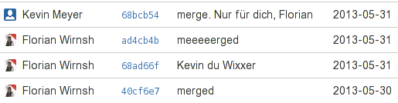
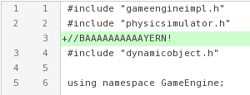
Best of Commit

Slide 38
Unnützes Wissen
138 Klassen
642 Unit Tests
1386 Revisionen
18638 Zeilen Code
1405 Seiten Dokumentation (viel Spaß beim Durchlesen)

Slide 39
Auf in die Schlacht!

